Slide 1
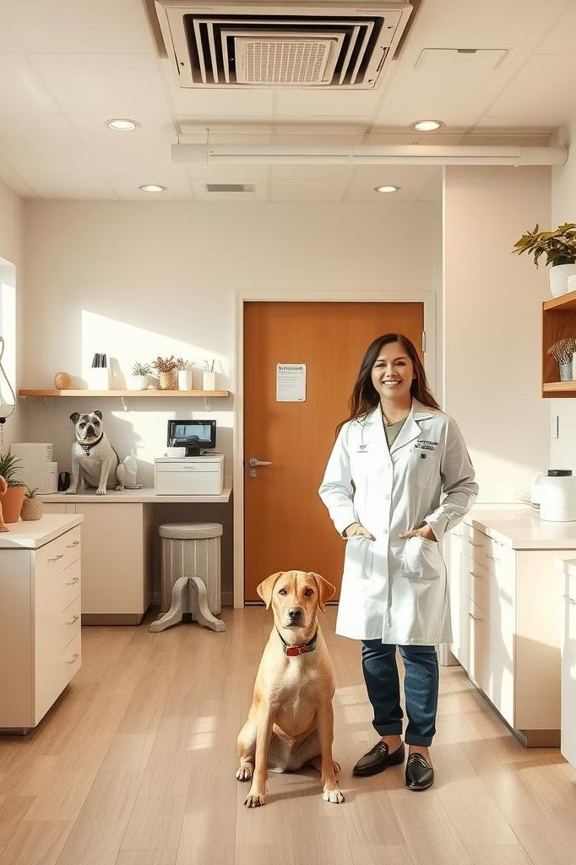
Présentation de VetCare 360
Application JavaFX pour gérer une clinique vétérinaire simple.
Pas de base de données, stockage temporaire en mémoire.
Présenté par : FATIMA EL OUAHBI ET
SIHAM AHGADDAD

Slide 2
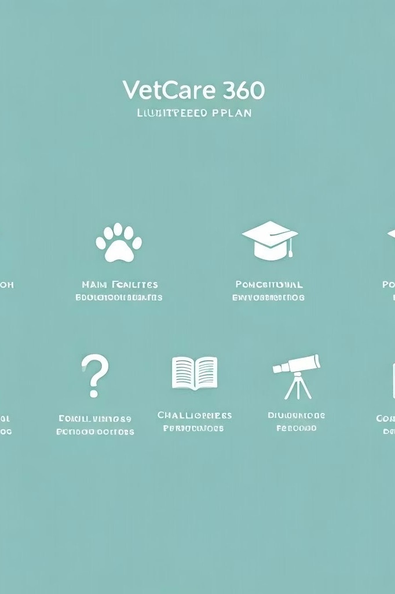






Plan de la présentation VetCare 360
1
2
Introduction
Objectif de projet
3
4
Fonctionnalités principales
Technologies utilisées
5
6
Avantages pédagogiques
Extension possible du projet
7
8
Défis rencontrés
perspectives et prochaines étapes
9
Conclusion

Slide 3

Introduction
VetCare 360 est une application de bureau Java avec JavaFX. Elle facilite la gestion d'une clinique vétérinaire simple, sans base de données.

Slide 4




Objectif du projet
Faciliter la gestion
Un outil numérique pour organiser les données rapidement et simplement.
Accessibilité
Accès immédiat aux informations clés pour les utilisateurs.
Organisation
Améliorer la gestion des patients, vétérinaires, et rendez-vous.

Slide 5

Technologies utilisées
Java
Logic métier robuste, orienté objets.
JavaFX
Interface graphique intuitive et réactive.
ArrayList
Stockage temporaire efficace en mémoire.
Maven
Gestion des dépendances et automatisation du build.

Slide 6
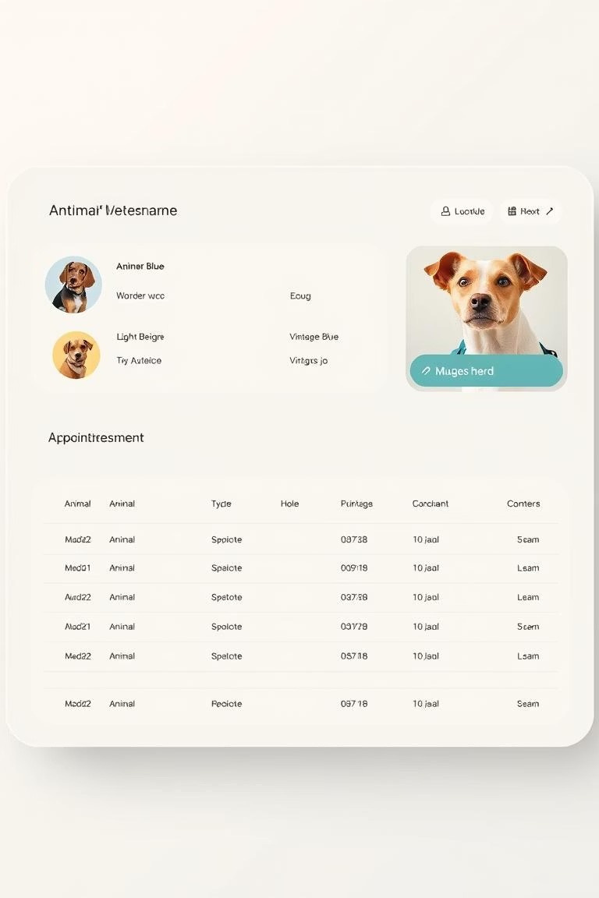



Fonctionnalités principales
Gestion des vétérinaires
Tu vois la liste des vétérinaires, tu peux la parcourir et éventuellement en ajouter.
Gestion des propriétaires
Ajout, modification, suppression, spécialités...
Gestion des animaux
Ajout , tu consultes le dossier de l9animal.
Gestion des visites
Planification et consultation des rendez-vous.

Slide 7
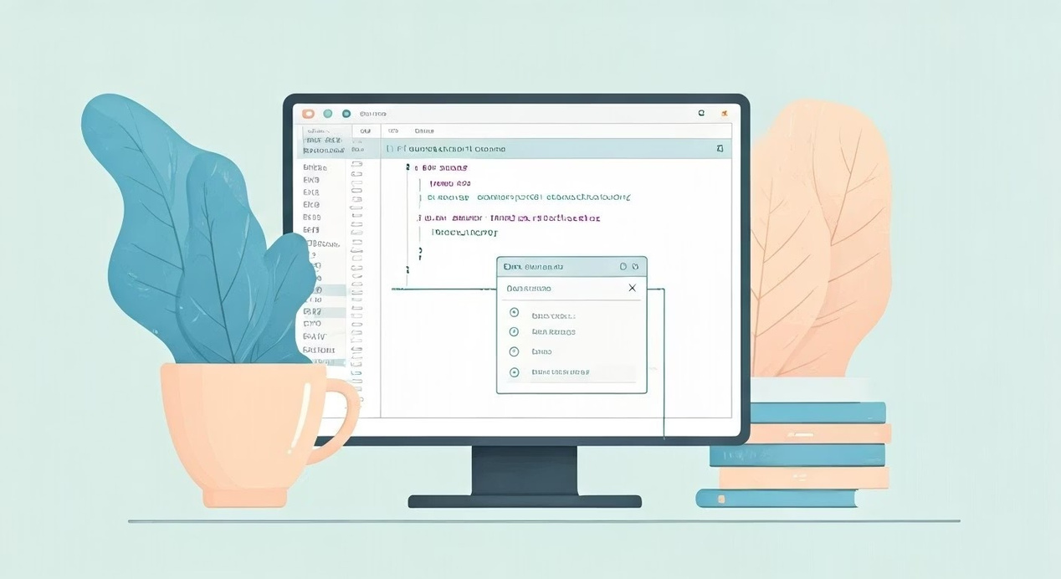
Avantages pédagogiques
Approche pratique
Comprendre le développement d9applications Java de bureau.
Manipulation de collections
Utilisation des ArrayList pour gérer les données.
Interface graphique
Création d9IU interactives avec JavaFX.

Slide 8
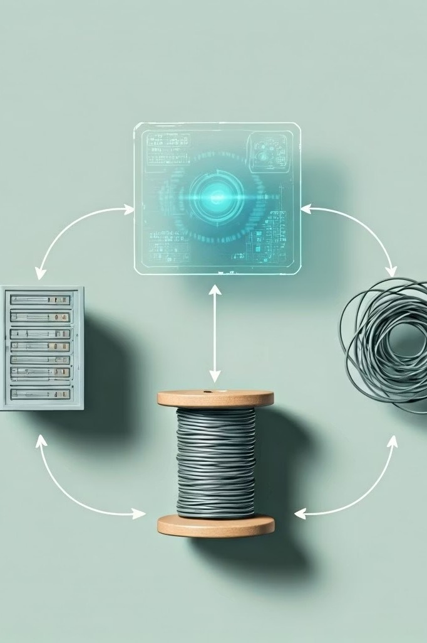
Extension possible du projet
Intégration base de données
Remplacer ArrayList par une base relationnelle.
Fonctionnalités avancées
Ajouter notifications et gestion des stocks.
Refactorisation
Améliorer la modularité du code et la maintenance.

Slide 9


Défis rencontrés
1
Gestion mémoire
Limiter la taille des listes en mémoire.
2
Conception IU
Rendre l9interface utilisateur intuitive et fluide.
3
Validation des données
Assurer la cohérence sans base de données.

Slide 10

Perspectives et prochaines étapes
Tests utilisateurs
Recueillir des retours et ajuster l9application.
Ajout de fonctionnalités
Intégrer gestion financière et rappels.
Passage à une base externe
Étendre la stabilité et la persistance des données.

Slide 11
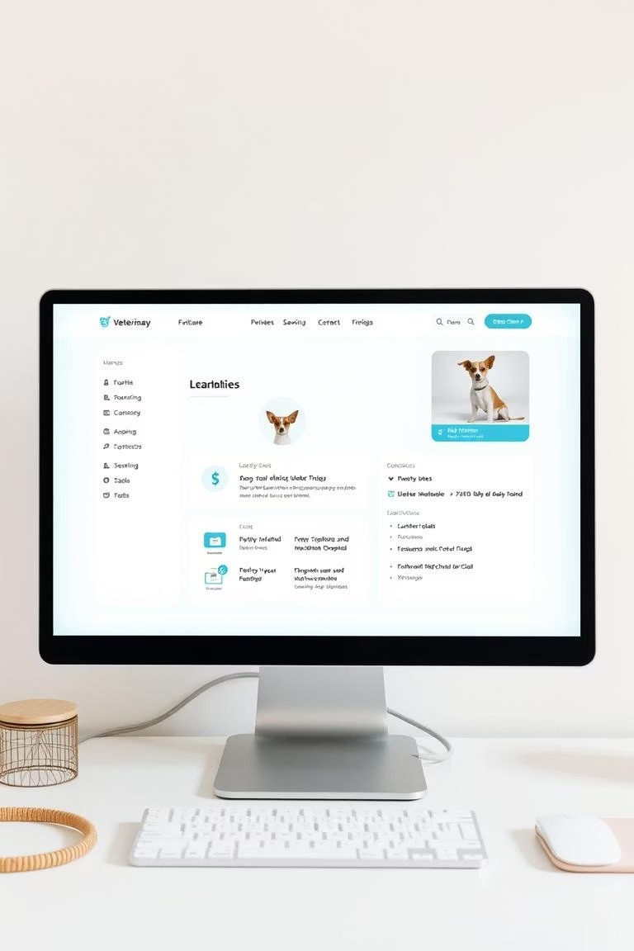
Conclusion
VetCare 360 est un modèle simplifié pour apprendre la gestion d9une clinique vétérinaire. Son interface claire est idéale pour la démonstration et l9apprentissage.
Elle offre une expérience utilisateur structurée, malgré l'absence de base de
données externe.

Slide 12

Merci pour votre attention

